Slide 1
SISTEMA
ESCOLAR
API REST com Java, Spring Boot e PostgreSQL
API REST, interface web e persistência PostgreSQL
Alex de Souza Oliveira
Eduarda Paes de Barros
Antonio Vinicius de Vasconcelos Paixão
Filipe de Carvalho Teotônio
Notes:
ALEX - 40 segundos. Boa tarde. Nosso projeto é o Sistema Escolar, desenvolvido em Java com Spring Boot, PostgreSQL e uma interface web. A equipe é formada por Alex de Souza Oliveira, Eduarda Paes de Barros, Antonio Vinicius de Vasconcelos Paixão e Filipe de Carvalho Teotônio. Durante a apresentação, mostraremos o problema, o modelo de classes, a arquitetura, os testes, as dificuldades e uma demonstração do sistema.

Slide 2
Problema e objetivo
02
Informações escolares dispersas dificultam cadastro, consulta e manutenção dos registros.
O sistema centraliza seis recursos
Cada recurso possui CRUD. Turmas têm disciplina e professor; matrículas ligam alunos a turmas; notas pertencem às matrículas.
Alunos
Professores
Disciplinas
Turmas
Matrículas
Notas
Notes:
ALEX - 1 minuto e 10 segundos. O problema que escolhemos foi a dispersão das informações escolares, que dificulta cadastrar, consultar e atualizar os registros acadêmicos. O objetivo foi centralizar esses dados em uma aplicação única. O sistema trabalha com seis recursos: alunos, professores, disciplinas, turmas, matrículas e notas. Cada recurso possui operações de cadastro, consulta, atualização e remoção. A turma reúne uma disciplina e um professor responsável. A matrícula liga um aluno a uma turma. Por fim, a nota pertence a uma matrícula, o que permite identificar simultaneamente o aluno e a turma avaliados. Agora a Eduarda apresentará como essas relações aparecem no modelo de classes.

Slide 3
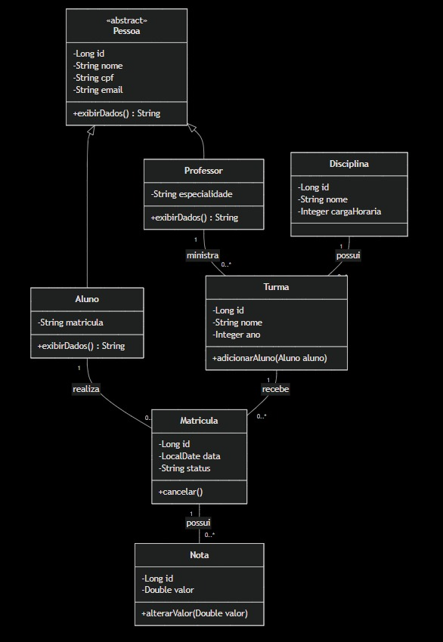
Modelo de classes
03
Domínio implementado
Pessoa abstrata
Aluno e Professor
Disciplina
Turma
Matrícula
Nota
Principais associações
Professor–Turma
Turma–Disciplina
Aluno–Matrícula–Turma
Matrícula–Nota
Notes:
EDUARDA - 1 minuto e 10 segundos. O diagrama apresenta o domínio do sistema. Pessoa é uma classe abstrata que reúne os dados comuns. Aluno e Professor especializam Pessoa. Disciplina representa o componente curricular. Turma associa uma disciplina a um professor responsável. Matrícula registra a participação de um aluno em uma turma. Nota referencia a matrícula e armazena o valor da avaliação. Assim, as quatro associações destacadas no slide aparecem no código e também no banco de dados: professor com turma, turma com disciplina, aluno com matrícula e turma, e matrícula com nota.

Slide 4
Orientação a objetos no domínio
04
Herança
Aluno e Professor estendem Pessoa
Polimorfismo
exibirDados() possui implementações específicas
Encapsulamento
atributos privados com acesso controlado
Associação
Turma referencia Disciplina com @ManyToOne
Interfaces
repositórios estendem JpaRepository
Notes:
EDUARDA - 1 minuto. Aplicamos os principais conceitos de orientação a objetos. A herança aparece porque Aluno e Professor estendem Pessoa e reaproveitam seus atributos. O polimorfismo aparece no método exibirDados, implementado de maneira específica em cada classe filha. O encapsulamento mantém os atributos privados e controla o acesso por métodos. As associações são mapeadas com JPA, como a referência de Turma para Disciplina e Professor. Por fim, os repositórios são interfaces que estendem JpaRepository, reduzindo código repetitivo de persistência. Passo agora para Antonio, que explicará a arquitetura.

Slide 5
Arquitetura da solução
05
Cliente
Site, Postman ou Insomnia
Controllers e DTOs
HTTP e validação
Serviços
Fluxo CRUD e transações
Repositórios JPA
Persistência
PostgreSQL
Dados relacionais
›
›
›
›
ControllerAdvice converte falhas em respostas 400, 404 e 409
Java 17 · Spring Boot 4.1 · Spring Data JPA · Hibernate
Notes:
ANTONIO - 1 minuto. A arquitetura segue camadas. O cliente pode ser o site, o Postman ou o Insomnia. Ele envia requisições HTTP em JSON. Os controllers recebem essas requisições e os DTOs definem e validam os dados de entrada. Os serviços concentram as regras e coordenam as operações. Os repositórios JPA conversam com o Hibernate, que persiste os dados no PostgreSQL. O ControllerAdvice trata as exceções em um único lugar e devolve respostas padronizadas: 400 para dados inválidos, 404 quando o recurso não existe e 409 em conflitos de integridade.

Slide 6
API e testes
06
Contrato HTTP
Falhas previstas
Cobertura
GET 200
POST 201
PUT 200
DELETE 204
400 dados inválidos
404 recurso inexistente
409 conflito de integridade
15 testes aprovados
7 repositórios JPA
Coleção Postman
6 APIs: alunos, professores, disciplinas, turmas, matrículas e notas
Notes:
ANTONIO - 1 minuto. O contrato HTTP usa 200 nas consultas e atualizações, 201 na criação e 204 na exclusão. Entre as falhas previstas estão 400, 404 e 409, conforme explicado no slide anterior. Executamos quinze testes automatizados com resultado aprovado. O projeto possui sete repositórios JPA, incluindo os de matrícula e nota. Também preparamos uma coleção do Postman. A interface web consome os mesmos seis conjuntos de endpoints testados pelo MockMvc: alunos, professores, disciplinas, turmas, matrículas e notas.

Slide 7
Dificuldades e soluções
07
Porta 8080 ocupada
Encerramento da execução antiga antes de reiniciar
POST retornando 400
Content-Type application/json configurado manualmente
Integração com o banco
Verificação do serviço, credenciais e log do HikariCP
Dados apagados ao reiniciar
Limitação identificada em ddl-auto: create
Erros inconsistentes
Tratamento centralizado com ControllerAdvice
Notes:
ANTONIO - 50 segundos. As dificuldades também orientaram decisões técnicas. Quando a porta 8080 ficou ocupada, encerramos a execução anterior antes de iniciar outra. O erro 400 no POST foi resolvido configurando Content-Type como application/json. Para a integração com o banco, verificamos serviço, credenciais e logs do HikariCP. Identificamos ainda que ddl-auto create recria as tabelas e apaga dados ao reiniciar, por isso migrations são uma melhoria futura. Por fim, o ControllerAdvice eliminou respostas de erro inconsistentes. Agora o Filipe conduzirá a demonstração.

Slide 8
Demonstração do sistema
08
1
Abrir o site
http://localhost:8080
2
Criar base acadêmica
Disciplina, professor, aluno e turma
3
Realizar matrícula
Informar alunoId e turmaId
4
Registrar nota
Informar matrícula e valor de 0 a 10
5
Mostrar validação
Enviar nota maior que dez
Notes:
FILIPE - 1 minuto e 30 segundos. Na demonstração, primeiro abrimos o endereço localhost na porta 8080. Depois cadastramos uma disciplina, um professor e um aluno, formando a base acadêmica. Em seguida criamos a turma, informando os identificadores da disciplina e do professor responsável. Realizamos a matrícula com alunoId e turmaId. Depois registramos uma nota entre zero e dez para essa matrícula. As listagens permitem confirmar cada registro. Para encerrar, tentamos salvar uma nota maior que dez e mostramos a resposta de validação, comprovando que a API protege a regra do domínio.

Slide 9
Resultados e próximos passos
09
Resultado
Próximos passos
Interface web e API CRUD para seis recursos, persistência PostgreSQL, validação e testes.
Adicionar edição no site
Versionar o banco com migrations
Remover credenciais fixas
Adicionar autenticação
Documentar com OpenAPI
Aprendizados: modelagem OO, arquitetura em camadas, contratos HTTP, persistência e diagnóstico por logs
Notes:
FILIPE - 1 minuto. Como resultado, entregamos uma interface web e uma API CRUD para os seis recursos, conectadas ao PostgreSQL, com validação e testes. Entre os próximos passos estão completar a edição pela interface, versionar o banco com migrations, retirar credenciais fixas, adicionar autenticação e documentar a API com OpenAPI. Os principais aprendizados foram modelagem orientada a objetos, arquitetura em camadas, contratos HTTP, persistência e diagnóstico por logs. Ainda apresentaremos a divisão das responsabilidades antes da conclusão.

Slide 10
10 MINUTOS
4 PARTICIPANTES
Obrigado
Alex
abertura, problema e objetivo
Eduarda
modelo de classes e orientação a objetos
Perguntas?
Antonio
arquitetura, API, testes e dificuldades
Filipe
demonstração, resultados e encerramento
Notes:
FILIPE - 40 segundos. Esta divisão garantiu a participação ativa dos quatro integrantes. Alex apresentou a equipe, o problema e o objetivo. Eduarda explicou o modelo de classes e os conceitos de orientação a objetos. Antonio apresentou a arquitetura, a API, os testes e as dificuldades. Eu conduzi a demonstração, os resultados e este encerramento. Concluímos que o sistema atende ao objetivo de centralizar a gestão acadêmica e demonstra os requisitos técnicos do projeto. Obrigado. Agora ficamos à disposição para perguntas. Tempo total planejado: 10 minutos.

